Slide 1

Public Etiquette
2015.10.15
English Class
Kang, Dahyun
Notes:
[PPT 설계의 원리]
본 수업은 공중도덕, 공중예절에 관한 표현을 익히고 말하는 활동 차시이다. 말하기 활동이 수업의 주를 이루는 만큼, 복잡하거나 구체적인 개념, 원리 설명이 요구되는 것이 아니며 PPT는 학생들의 개념 설명을 위한 주된 활용 매체라기 보다는 수업의 진행과 효과적인 의사소통을 도와주는 이끄는 교사 보조체로서의 기능을 한다. 이에 따라 학생들의 대답과 발표의 참여가 적극적으로 요구되며 학생들의 반응에 따라 자료가 적재적시에 제공될 수 있도록 애니메이션 효과를 적극적으로 사용하였다.
이 PPT를 통해 학생들에게 시각적인 이미지를 제시하고, 각각 활동에 필요한 규칙 소개와 예시 안내를 효과적으로 제공할 수 있다. 효과적인 시각 메시지 전달을 위해 실제적이고 한 눈에 알아보기 쉬운 이미지 선택에 주의를 기울였으며 특히, 그룹 토의 활동의 결과물 예시는 실제 BAND 페이지 캡쳐 화면을 사용하여 학생들이 쉽게 기대되는 결과물을 머릿속에 떠올려보게 하였다.
전반적 설계로, 한 슬라이드에 간결하고 균형 잡힌 내용, 적절한 여백의 활용, 이미지 파일과 듣기 파일 등 효과적인 멀티미디어 기능의 사용, 배경-글자색의 대조성, 전체적 프레임의 통일성 등 기본적인 피피티 설계 원칙을 따라 작성하였다.

Slide 2
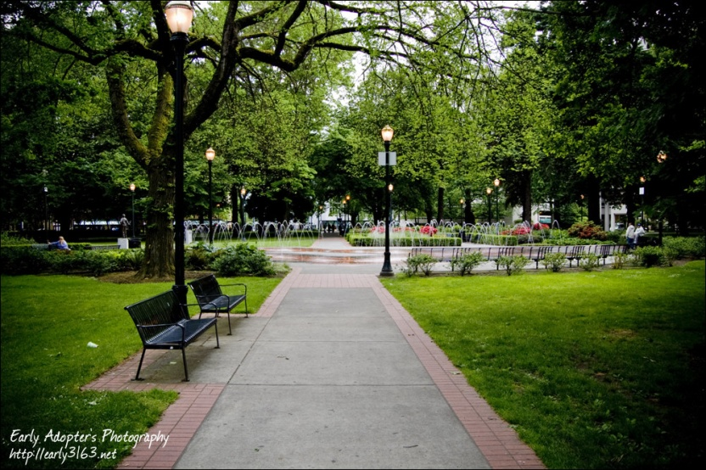
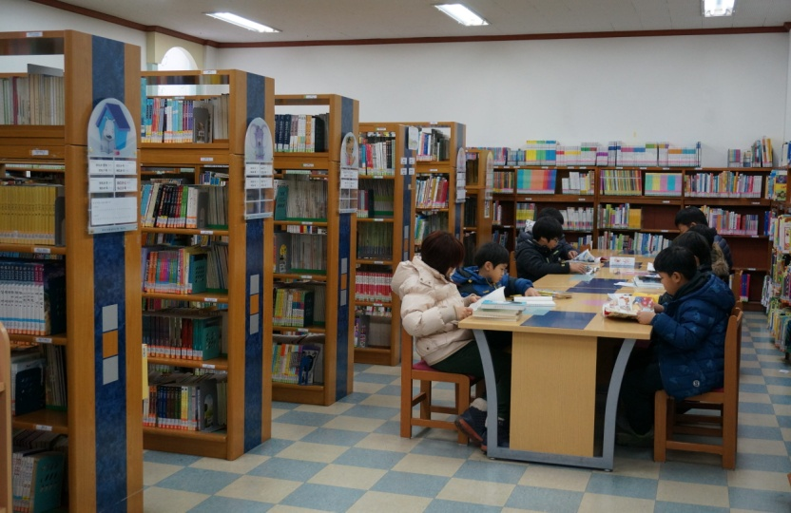
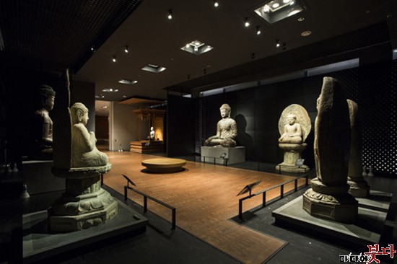


Review: Public spaces
2 / 18
What are public spaces?
= Places that are open to many people
Public park
Library
Museum
Lesson
objectives
Listening
activity
Group
discussion
Speed
Quiz game
Wrap up
Review
Topic
Notes:
1. 선수학습 회상: 지난 시간에 배웠다고 가정한 ‘public spaces’의 의미와 예시를 그림을 통해 빠르게 복습하고, 이를 이번 차시의 주제인 ‘public etiquette’과 연결시킨다.

Slide 3
Today’s Topic:
3 / 18
Public Etiquette
Lesson
objectives
Listening
activity
Group
discussion
Speed
Quiz game
Wrap up
Review
Topic
Notes:
2. 토픽: 토픽 소개하기, Public Etiquette.

Slide 4
Today’s Topic
Public Etiquette
4 / 18
What is it?
manners
behavior
Dos & Don’ts
Public etiquette is a “code” of behavior.
Public etiquette is how you are expected to behave in public spaces.
Lesson
objectives
Listening
activity
Group
discussion
Speed
Quiz game
Wrap up
Review
Topic
Notes:
2. 토픽: 토픽 확장하기, 공중예절의 의미를 확인한다.

Slide 5
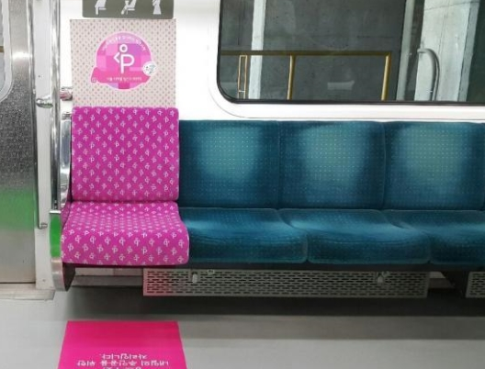
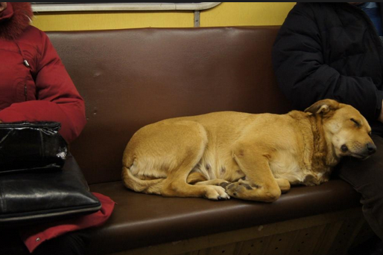
Two Situations
5 / 18
1) A foreigner sitting in the pregnant woman seat
2) A dog sleeping on the subway seat
Lesson
objectives
Listening
activity
Group
discussion
Speed
Quiz game
Wrap up
Review
Topic
Notes:
3. 주의 획득하기: 임신부 배려석에 앉아있는 외국인, 애완견을 지하철에 데리고 탄 외국인을 보고 어떤 지하철 규칙을 알려주어야 하는지 질문한다.

Slide 6
Today’s class objectives
6 / 18
<Target expressions>
You are (not) supposed to ~.
You are (not) allowed to ~.
Lesson
objectives
Listening
activity
Group
discussion
Speed
Quiz game
Wrap up
Review
Topic
Notes:
4. 수업목표 알리기: 이를 영어로 표현하기 위해 필요한 두 가지 목표 표현을 소개한다.

Slide 7
Today’s class objectives
7 / 18
<Activity objectives>
Students can listen simple conversations about public etiquette and say where they occur.
Students can give specific examples of public etiquette according to places.
Students can say the meanings of public signs.
Lesson
objectives
Listening
activity
Group
discussion
Speed
Quiz game
Wrap up
Review
Topic
Notes:
4. 수업목표 알리기: 목표 표현과 함께 성취할 활동 목표를 소개한다. 이번 수업에서 세 가지 활동, 즉 듣기 활동, 그룹 토의 활동, 스피드 퀴즈 활동을 통해 성취할 세 가지 활동 목표를 알린다.

Slide 8


Today’s target expressions
8 / 18
You’re not supposed to use smartphones in this place.
You are not allowed to make noise here.
You’re not supposed to use smartphones in this place.
Lesson
objectives
Listening
activity
Group
discussion
Speed
Quiz game
Wrap up
Review
Topic
Notes:
5. 자극제시: 공중표지판의 사진 두 개를 제시하고 그 의미를 질문한다. 그 의미를 목표 표현을 활용하여 제시하고 목표 표현 ‘you are not supposed to ~”, “you are not allowed to~”의 의미를 설명한다.

Slide 9



Listening activity!
9 / 18
1
2
3
Museum:
You’re not supposed to run inside.
Library:
You’re not allowed to eat or drink.
Park:
You’re supposed to clean after your dog.
Lesson
objectives
Listening
activity
Group
discussion
Speed
Quiz game
Wrap up
Review
Topic
Notes:
6. 듣기활동(receptive skill): 목표 표현 ‘you are not supposed to ~”, “you are not allowed to~”이 사용된 세 가지 공중예절에 관한 담화를 들려주고 각각의 담화가 이루어진 장소와 그 장소에서 필요한 공중예절을 활동지를 적게 한다. 정답을 확인하며 목표 표현을 다시 한 번 복습한다.

Slide 10

Speaking activity!
10 / 18
<Group Discussion>
With your group members, choose one public space.
Talk about public etiquette in that place and upload the discussion results on the BAND page.(At least 4 examples)
Make a ‘ugliest person’ poll on BAND based on discussion results.
Every student casts a vote for ‘the ugliest person’ for each place.
Lesson
objectives
Listening
activity
Group
discussion
Speed
Quiz game
Wrap up
Review
Topic
Notes:
7. 그룹 토의 활동(productive skill) - 활동소개하기: 학생들이 공중장소를 선택하여 그 곳에서 필요한 공중예절들을 목표 표현을 활용하여 활동지에 적고 이를 BAND 페이지에 올려보고, 그 중 어떤 공중예절을 지키지 않은 사람이 ugliest한지 알아보는 투표를 만들어 보게 한다. 이 토의 활동을 위한 안내를 현재 슬라이드를 통해 소개한다.

Slide 11
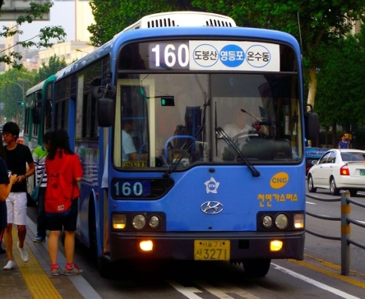
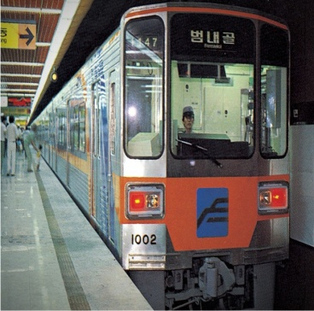
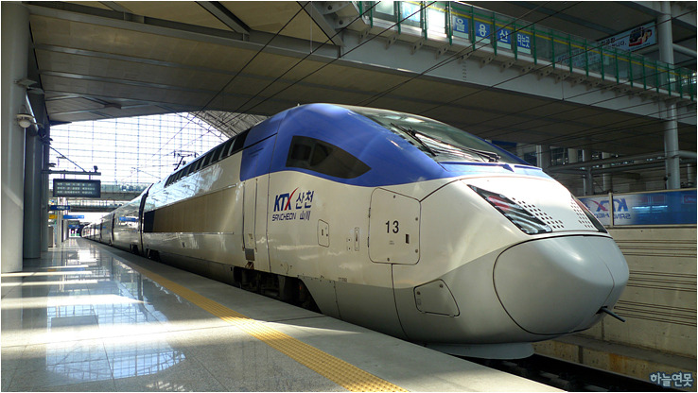
Speaking activity!
11 / 18
<Group Discussion Example>
<in Public Transportations>
<Discussion results>
You are not allowed to cut in line.
You are not supposed to talk on your phone too loudly
You are not allowed to have food or drink.
You should not dodge the fare.
*dodge the fare: 무임승차하다
Lesson
objectives
Listening
activity
Group
discussion
Speed
Quiz game
Wrap up
Review
Topic
Notes:
7. 그룹 토의 활동(productive skill) – 학습안내 제시: 그룹 토의 사례(공공 교통수단에서 필요한 공중 예절)보여주기

Slide 12
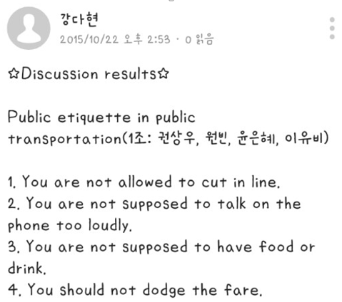
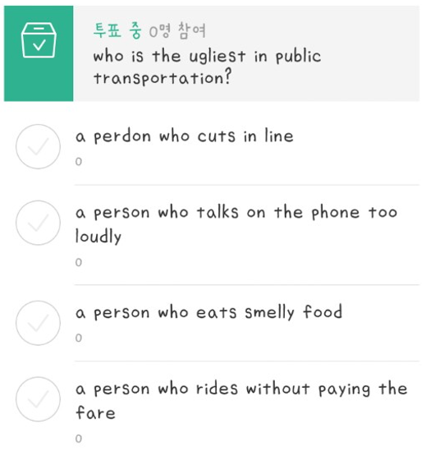
Speaking activity!
12 / 18
<Group Discussion Results>
<Poll for the ‘ugliest’>
Lesson
objectives
Listening
activity
Group
discussion
Speed
Quiz game
Wrap up
Review
Topic
Notes:
7. 그룹 토의 활동(productive skill) – 학습안내 제시: 그룹 토의 사례(공공 교통수단에서 어떤 공중예절을 지키지 않는 것이 ugliest한지 알아보는 투표를 BAND에 올린 것)보여주기

Slide 13
Speaking activity!
13 / 18
<Poll Results!: Who is the ugliest?>
Check out the poll results with your smartphone!
Lesson
objectives
Listening
activity
Group
discussion
Speed
Quiz game
Wrap up
Review
Topic
Notes:
7. 그룹 토의 활동(productive skill) – 결과 공유: 다른 조들이 올린 장소에 따른 공중예절 규칙들을 확인하고 각 투표에 투표하게 한다.(스마트 폰이 없는 친구는 교실 컴퓨터에서 할 수 있게 지도한다) 그리고 모든 학생들이 투표에 참여한 후에 함께 결과를 확인한다.

Slide 14

Speed Quiz!
14 / 18
<Speed Quiz game rules>
You are going to say the meanings of public signs on the slide. (Each question counts 5 points)
You have to use one of the expressions we learned:
1) You/We are not allowed to ~.
2) You/we are not supposed to ~.
3. All the members have to say the answer all together!
Fastest team gets 7 points more, second fast 5points, and the
last team 3 points.
Lesson
objectives
Listening
activity
Group
discussion
Speed
Quiz game
Wrap up
Review
Topic
Notes:
8. 스피드 퀴즈 게임(productive skill) – 활동소개하기: 목표 표현을 활용하여 공중표지판의 의미를 영어로 이야기할 수 있는 활동을 한다. 이 게임에 대한 규칠을 현재 슬라이드를 통해 확인하게 한다. 게임 규칙 3번은 모든 팀원들이 함께 대답을 함으로써 모든 학생들이 목표 표현을 여러 번 연습할 수 있게 하는 규칙인 만큼 강조한다.

Slide 15
Sample Question
Speed Quiz!
15 / 18
Meaning:
You are not allowed(supposed) to use cell phones.
You are not allowed(supposed) to use cell phones.
Lesson
objectives
Listening
activity
Group
discussion
Speed
Quiz game
Wrap up
Review
Topic
Notes:
8. 스피드 퀴즈 게임(productive skill) – 학습안내제시: 본 게임을 시작하기 전에 연습문제를 함께 풀어보면서 게임의 규칙과 방법을 확인하게 한다. 예시 답이 유일한 답은 아님을 강조한다. (같은 의미이면 모두 정답)

Slide 16

Question1
Speed Quiz!
16 / 18
Meaning:
You are supposed to clean up after your dog.
You are supposed to clean up after your dog.
Lesson
objectives
Listening
activity
Group
discussion
Speed
Quiz game
Wrap up
Review
Topic
Notes:
8. 스피드 퀴즈 게임(productive skill) – 수행유도: 학생들이 문제를 조별로 풀게 한다. 학생들이 답을 말하면 예시 답을 보여주며 정답을 확인한다.

Slide 17

Question2
Speed Quiz!
17 / 18
Meaning:
Pets are not allowed
in this building.
Pets are not allowed
in this building.
Lesson
objectives
Listening
activity
Group
discussion
Speed
Quiz game
Wrap up
Review
Topic
Notes:
8. 스피드 퀴즈 게임(productive skill) – 수행유도: 학생들이 문제를 조별로 풀게 한다. 학생들이 답을 말하면 예시 답을 보여주며 정답을 확인한다.

Slide 18
Question3
Speed Quiz!
18 / 18
Meaning:
You are not supposed(allowed) to
make noise.
You are not supposed(allowed) to
make noise.
Lesson
objectives
Listening
activity
Group
discussion
Speed
Quiz game
Wrap up
Review
Topic
Notes:
8. 스피드 퀴즈 게임(productive skill) – 수행유도: 학생들이 문제를 조별로 풀게 한다. 학생들이 답을 말하면 예시 답을 보여주며 정답을 확인한다.

Slide 19

Question4
Speed Quiz!
19 / 18
Meaning:
You are not allowed to smoke here.
You are not allowed to smoke here.
Lesson
objectives
Listening
activity
Group
discussion
Speed
Quiz game
Wrap up
Review
Topic
Notes:
8. 스피드 퀴즈 게임(productive skill) – 수행유도: 학생들이 문제를 조별로 풀게 한다. 학생들이 답을 말하면 예시 답을 보여주며 정답을 확인한다.

Slide 20

Question5
Speed Quiz!
20 / 18
Meaning:
You are not supposed(allowed) to run inside.
You are not supposed(allowed) to run inside.
Lesson
objectives
Listening
activity
Group
discussion
Speed
Quiz game
Wrap up
Review
Topic
Notes:
8. 스피드 퀴즈 게임(productive skill) – 수행유도: 학생들이 문제를 조별로 풀게 한다. 학생들이 답을 말하면 예시 답을 보여주며 정답을 확인한다.

Slide 21

Question6
Speed Quiz!
21 / 18
Meaning:
Cooking is not allowed here.
Cooking is not allowed here.
Lesson
objectives
Listening
activity
Group
discussion
Speed
Quiz game
Wrap up
Review
Topic
Notes:
8. 스피드 퀴즈 게임(productive skill) – 수행유도: 학생들이 문제를 조별로 풀게 한다. 학생들이 답을 말하면 예시 답을 보여주며 정답을 확인한다.

Slide 22

Question6
Speed Quiz!
22 / 18
Meaning:
You are not supposed(allowed) to eat or drink inside the building.
You are not supposed(allowed) to eat or drink inside the building.
Lesson
objectives
Listening
activity
Group
discussion
Speed
Quiz game
Wrap up
Review
Topic
Notes:
8. 스피드 퀴즈 게임(productive skill) – 수행유도: 학생들이 문제를 조별로 풀게 한다. 학생들이 답을 말하면 예시 답을 보여주며 정답을 확인한다.

Slide 23
Two pictures Revisited!
23 / 18
1) A foreigner sitting in the pregnant woman seat
2) A dog sleeping on the subway seat
You’re not supposed to sit here.
You’re not allowed to take pets in the subway
Lesson
objectives
Listening
activity
Group
discussion
Speed
Quiz game
Wrap up
Review
Topic
Notes:
9. 파지와 전이 높이기: 수업 초반에 소개한 상황을 다시 보여주며 오늘 여러 가지 활동을 통해 master한 목표 표현을 활용하여 상황에 적절한 답을 학생들이 말해보게끔 한다.

Slide 24

Today’s class objectives
24 / 18
<Target expressions>
You are (not) supposed to ~.
You are (not) allowed to ~.
<Activity objectives>
Listening activity: listen to the conversations about public etiquette and say where they occur.
Group discussion: give specific examples of public etiquette according to places.
Speed quiz game: say the meanings of public signs.
Lesson
objectives
Listening
activity
Group
discussion
Speed
Quiz game
Wrap up
Review
Topic
Notes:
10. 수업 정리하기, 목표 표현과 세가지 활동에 따른 활동 목표를 모두 성취했음을 확인한다.

Slide 25

Homework!
25 / 18
By next class,
write at least three examples of school etiquette using today’s expressions and upload on the BAND page.
Lesson
objectives
Listening
activity
Group
discussion
Speed
Quiz game
Wrap up
Review
Topic
Notes:
10. 수업정리: 숙제를 안내한다.

